Slide 1

Optimisez la gestion du stock d’une boutique en nettoyant ses données
[AYOUB Sofiane]
[Business Intelligence Analyst]
[9 mars 2024]

Slide 2

Importation des librairies & chargement des fichiers
Analyse exploratoire des fichiers
Jonction des fichiers
Analyse univariée des prix
Analyse univariée du chiffre d’affaires et des quantités vendues

Slide 3
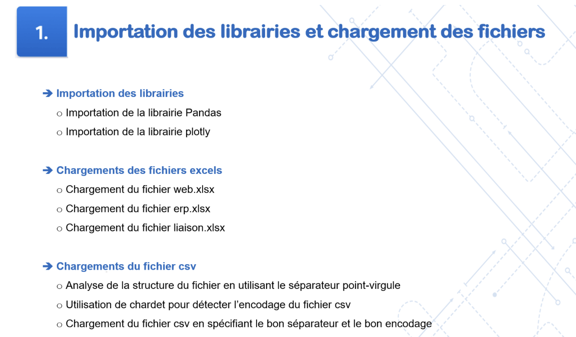

Slide 4
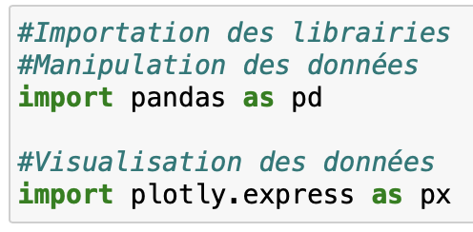
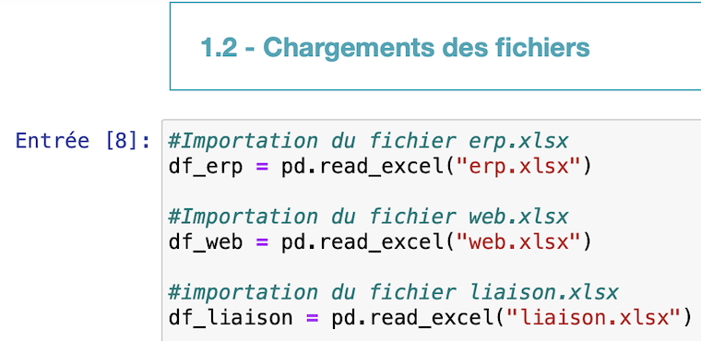
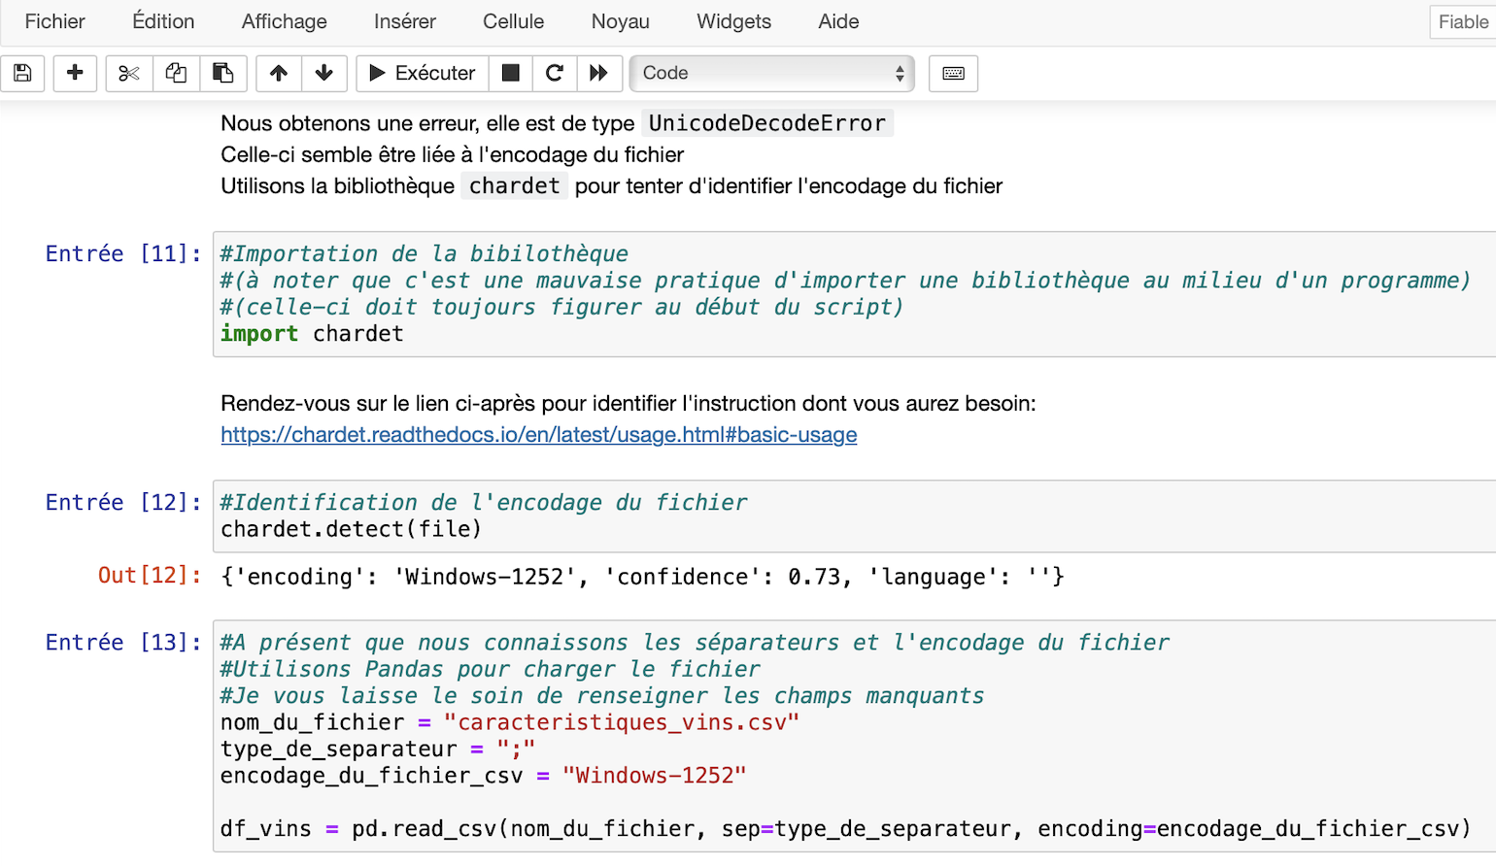

Slide 5
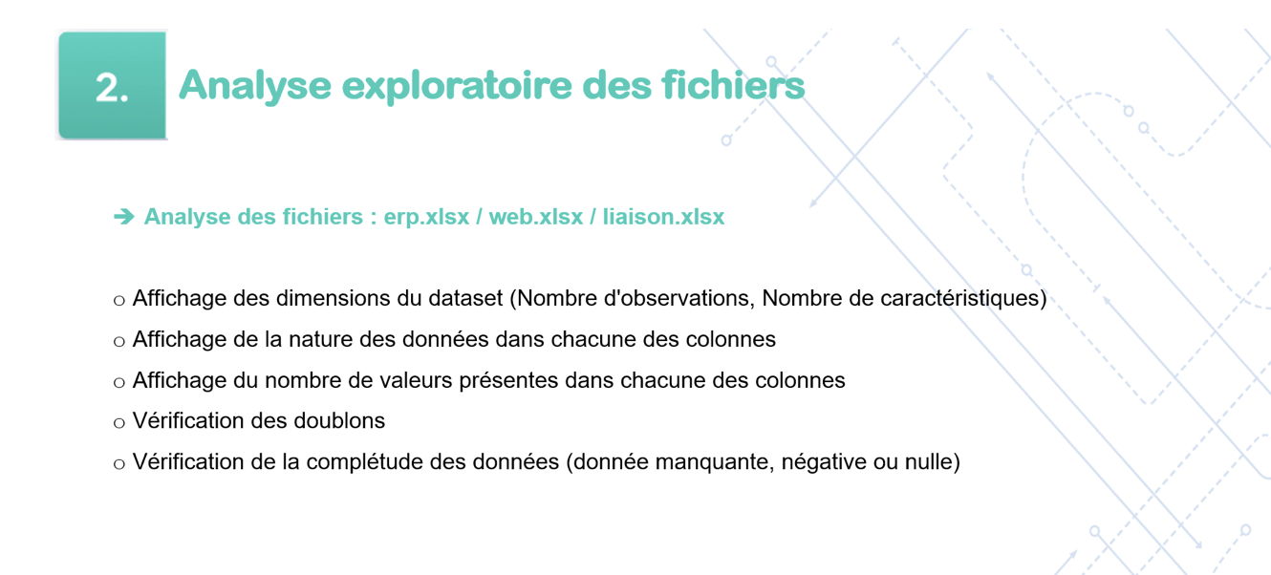

Slide 6
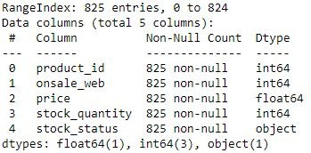
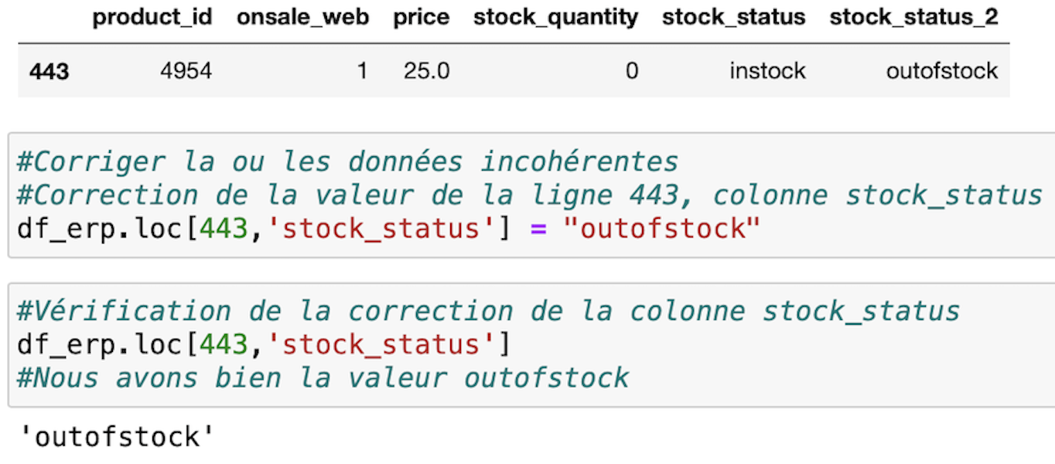
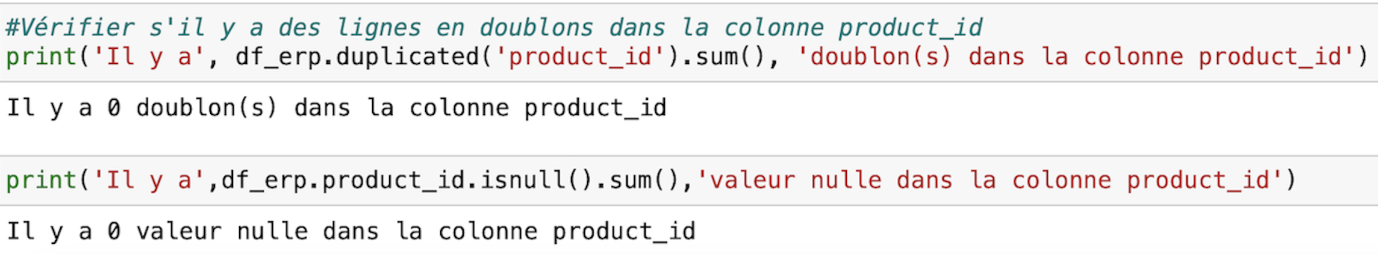
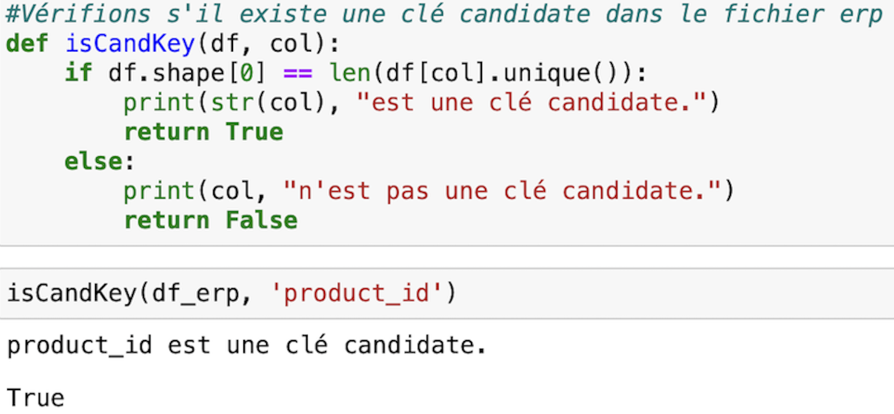
ANALYSE ET NETTOYAGE DU FICHIER ERP
Anomalie identifiée et traitée sur la colonne stock_status
Aucun doublon
Aucune valeur nulle (NaN)
Création d’une fonction permettant de rechercher une clé candidate
La colonne 'product_id' est la clé primaire que nous utiliserons pour fusionner les fichiers erp et liaison. Chaque produit doit être identifié de façon unique.

Slide 7
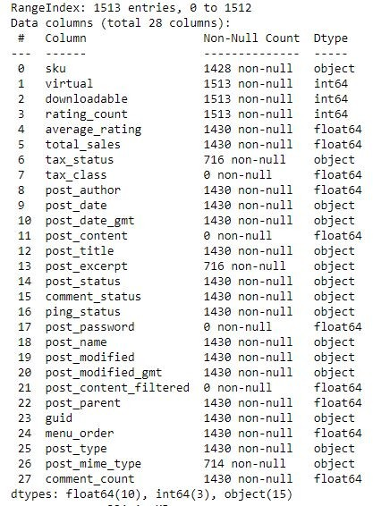
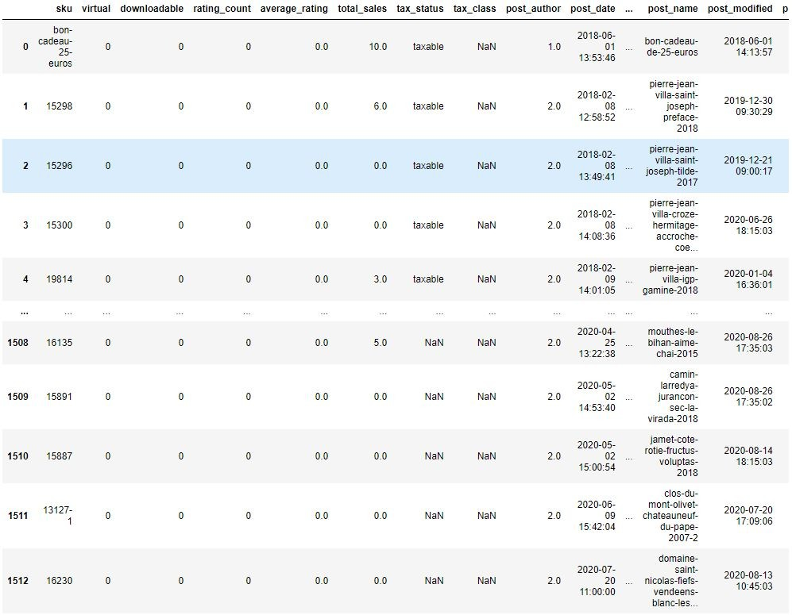
ANALYSE ET NETTOYAGE DU FICHIER WEB
Présence de doublons provenant de la colonne ‘post_type’ et ’post_mime_type’.
Présence de valeurs nulles (NaN) et de colonnes inutiles supprimées.
Présence d’articles sans correspondance. Ces produits n’ont pas de code article (sku).
Erreurs typographiques ne respectant pas la règle de codification (bon-cadeau-25-euros ; 13127-1)

Slide 8
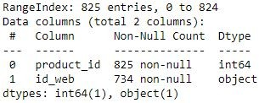
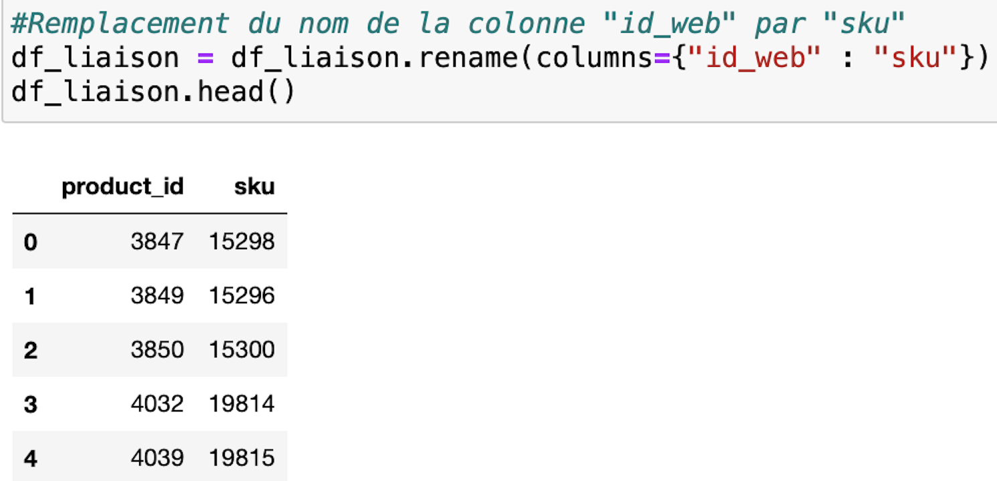
ANALYSE ET NETTOYAGE DU FICHIER DE LIAISON
Présence d’articles sans correspondance dans la colonne ‘id_web’
Colonne ’id_web’ correspondant au ’sku’
Le fichier de liaison comporte un nombre significatif de références web manquantes. Nous avons donc décidé de les supprimer afin de ne garder que les articles avec un code "sku". Quelles sont les raisons de cette absence de données dans le fichier liaison ? Hypothèse 1 : ce sont soit des articles non référencés sur le site web. Hypothèse 2 : il peut s'agir d'anciens articles vendus en ligne et qui ont par la suite été retirés du site web.

Slide 9
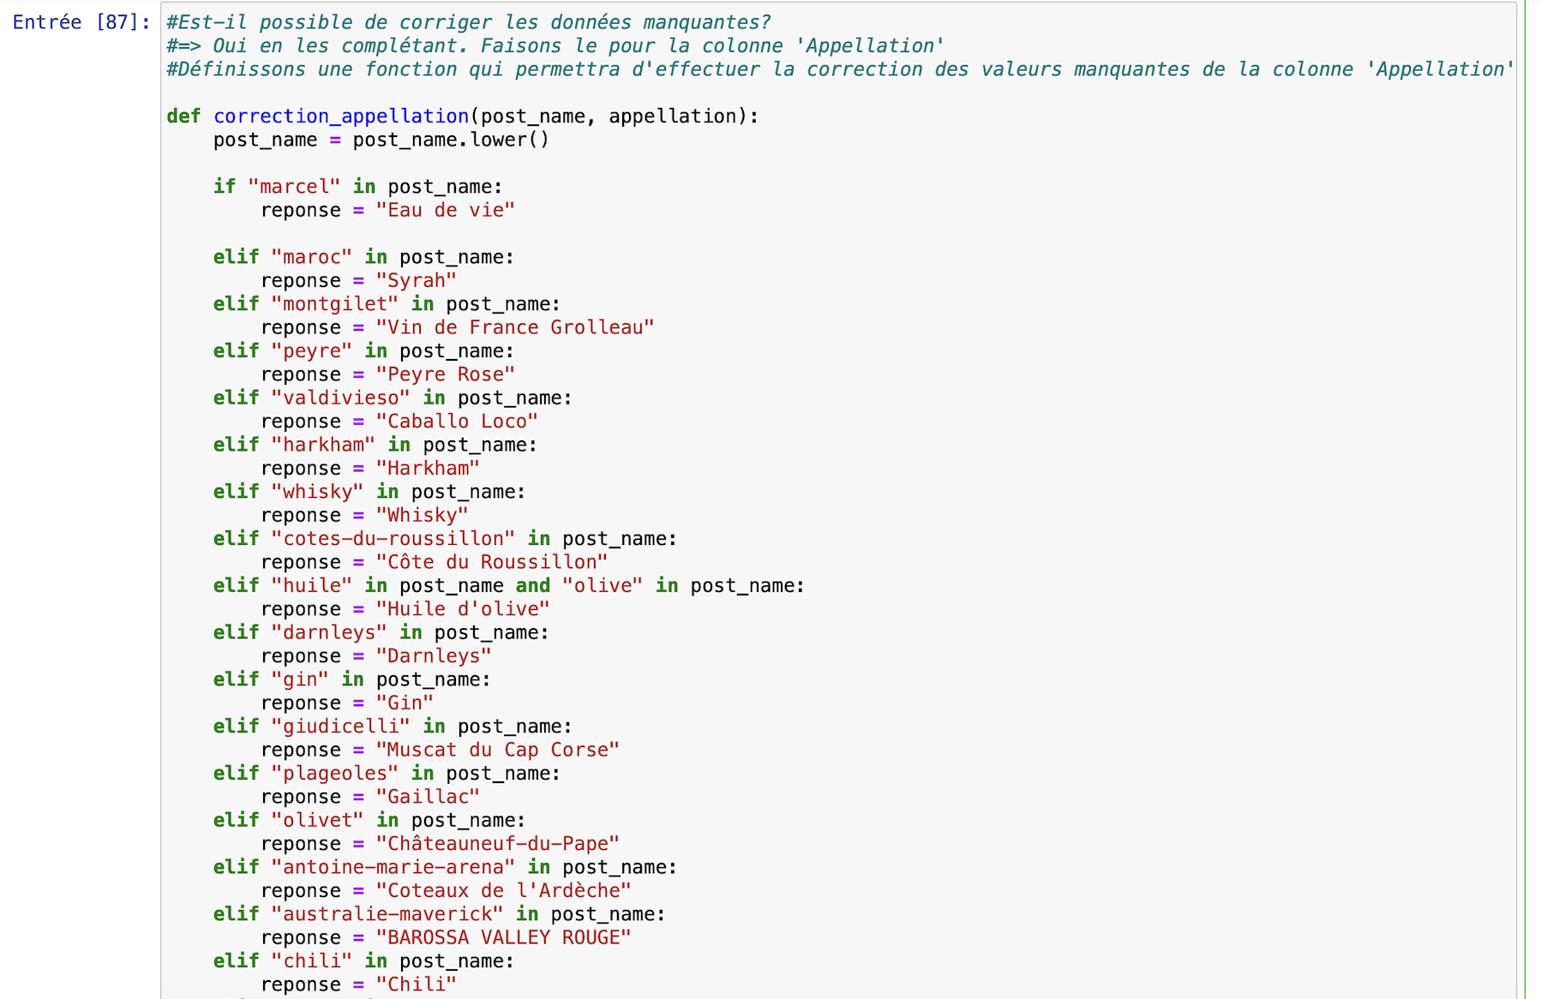
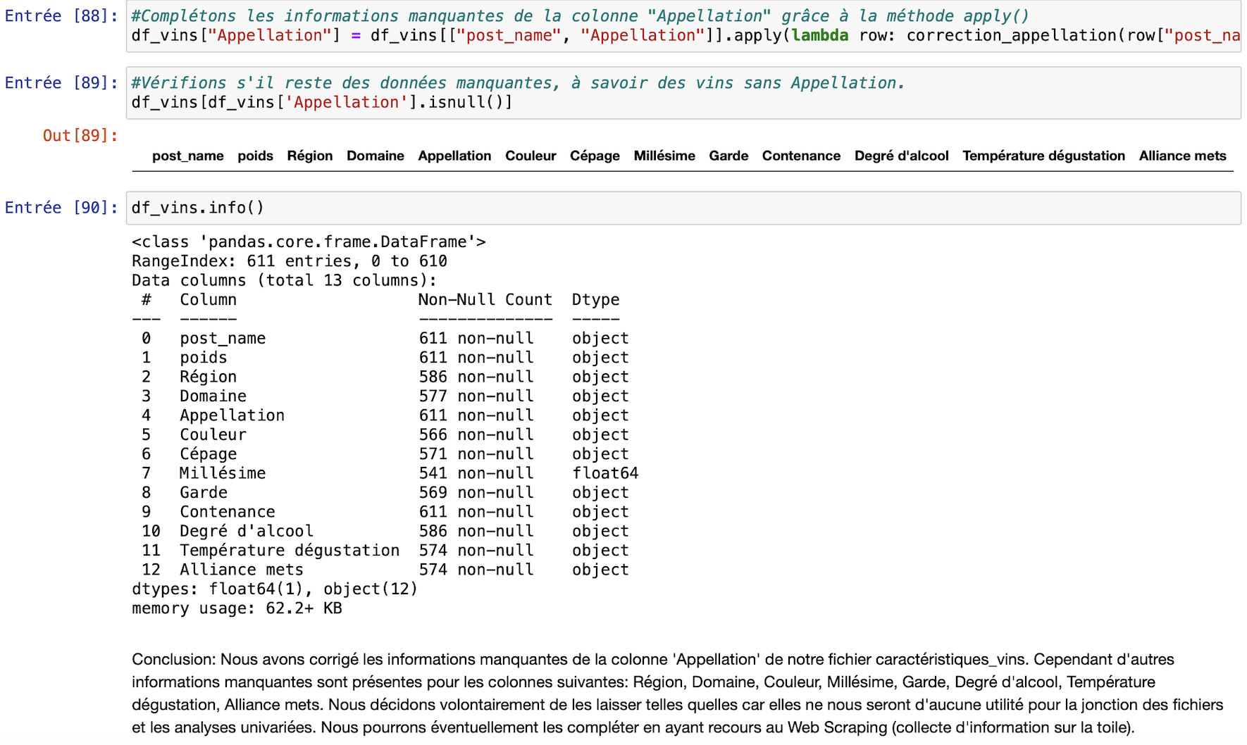
ANALYSE ET NETTOYAGE DU FICHIER CARACTERISTIQUES_VINS
Présence d’informations manquantes dans certaines colonnes (Région, Domaine…).
Les produits avec des informations manquantes concernent essentiellement des huiles et des alcools : Eau de vie, Whisky, Gin, Huile d'olive, Vins étrangers.

Slide 10

Fusion des fichiers erp.xlsx et liaison.xlsx en se basant sur l’attribut « product_id »
Fusion du résultat avec le fichier web.xlsx en se basant sur l’attribut « sku »
Fusion du résultat avec le fichier caracteristiques_vins.xlsx en se basant sur l’attribut « post_name »

Slide 11
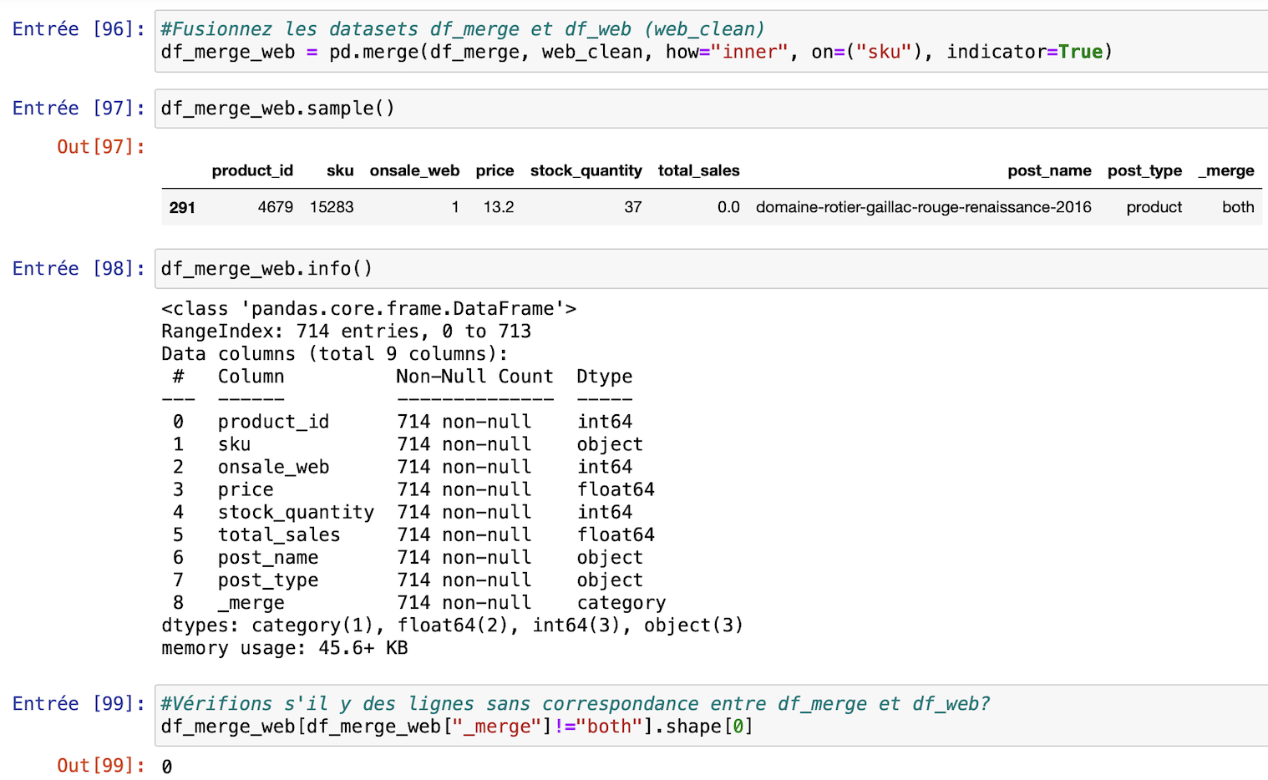
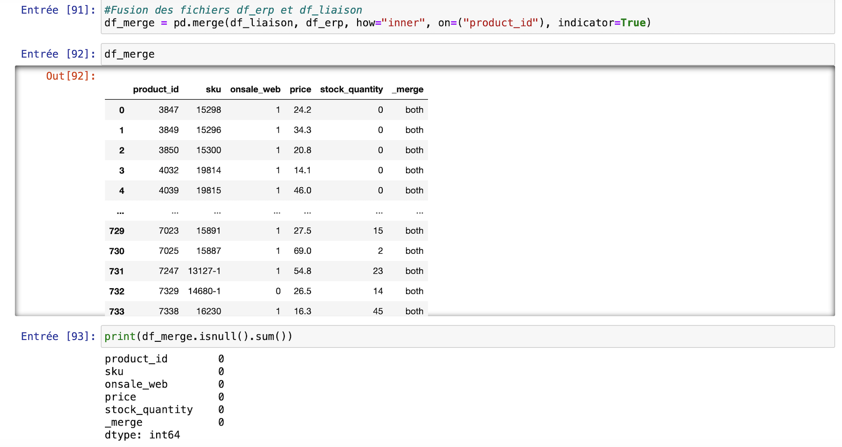
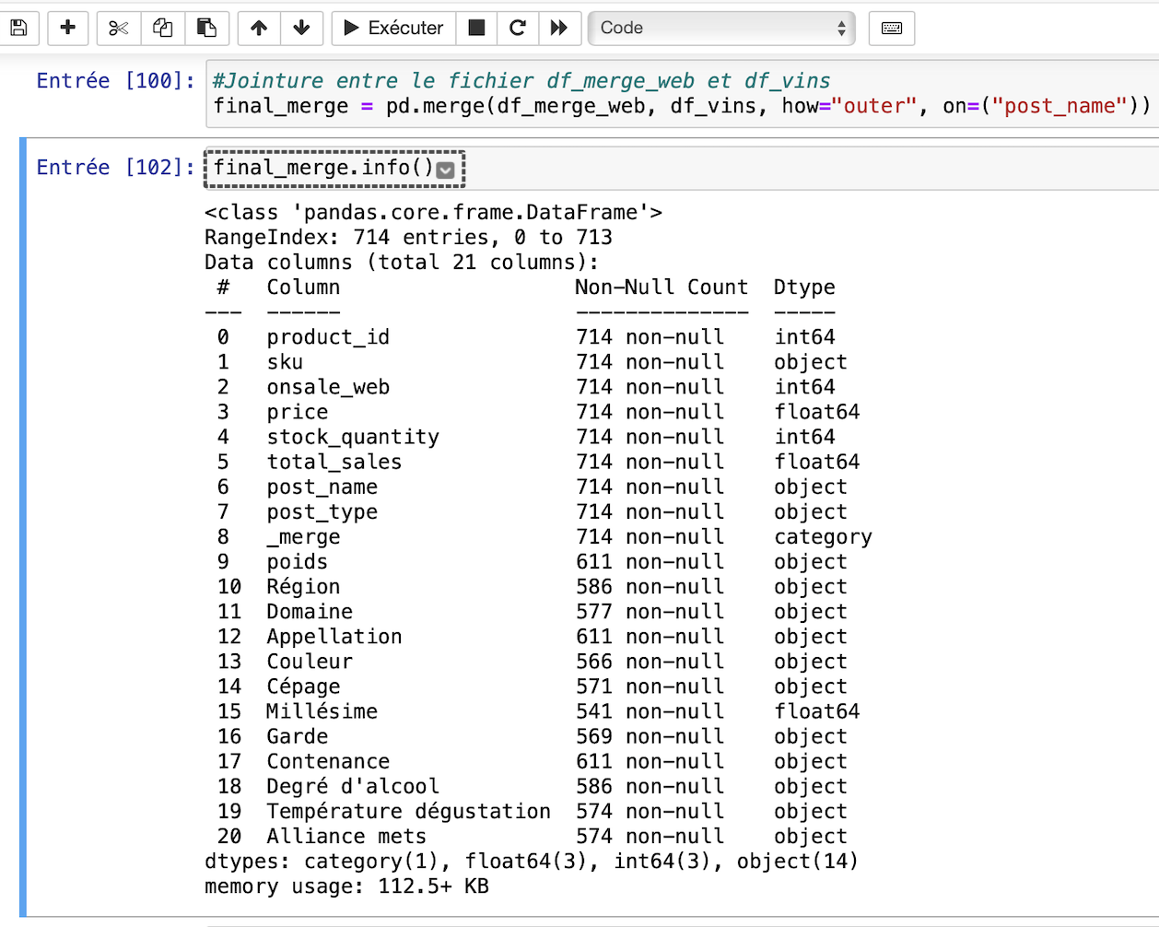
Utilisation de jointure interne et externe pour la fusion des fichiers.

Slide 12

Exploration par la visualisation de données
Création d’une « Boîte à moustache » de la répartition des prix
Exploration par l’utilisation de méthodes statistiques
Identification par z-index
Calcul de la moyenne du prix
Calcul de l’écart-type du prix
Cacul du z-score
Identification du seuil prix avec z-score supérieur à 3
Identification par intervalle interquartile
Etude des mesures de dispersions des prix
Définition du seuil pour les articles « outliers » en prix
Définition du nombre d’articles et la proportion de l’ensemble du catalogue « outliers »

Slide 13
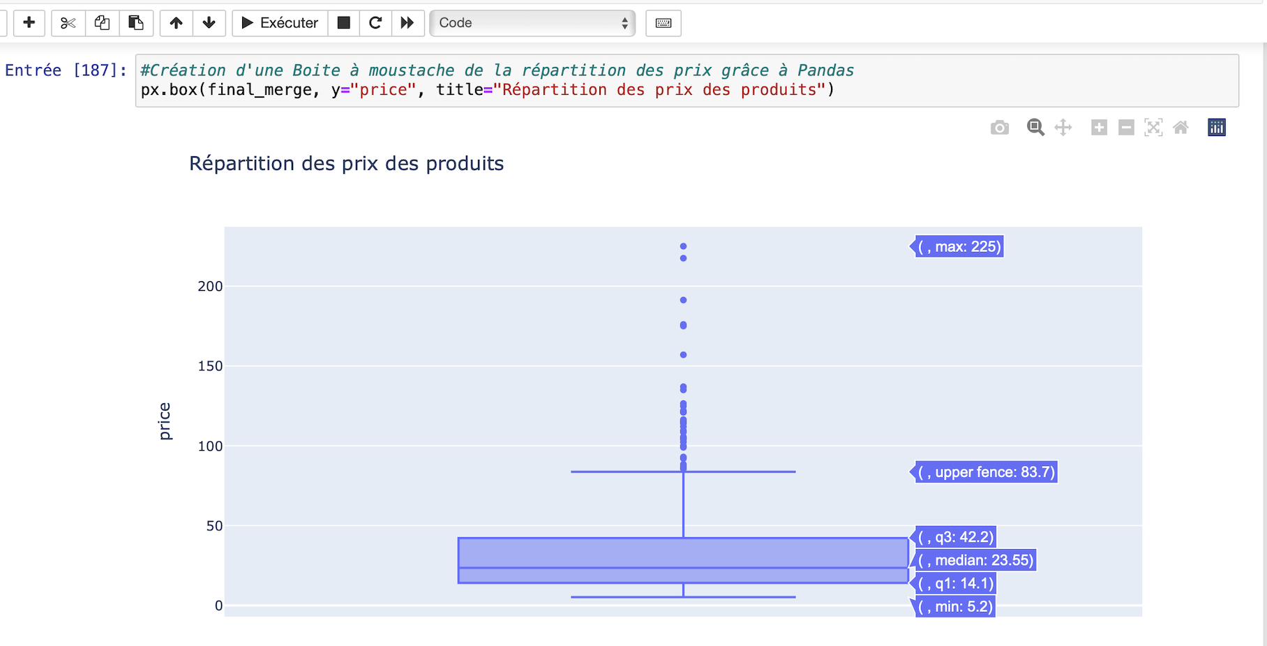
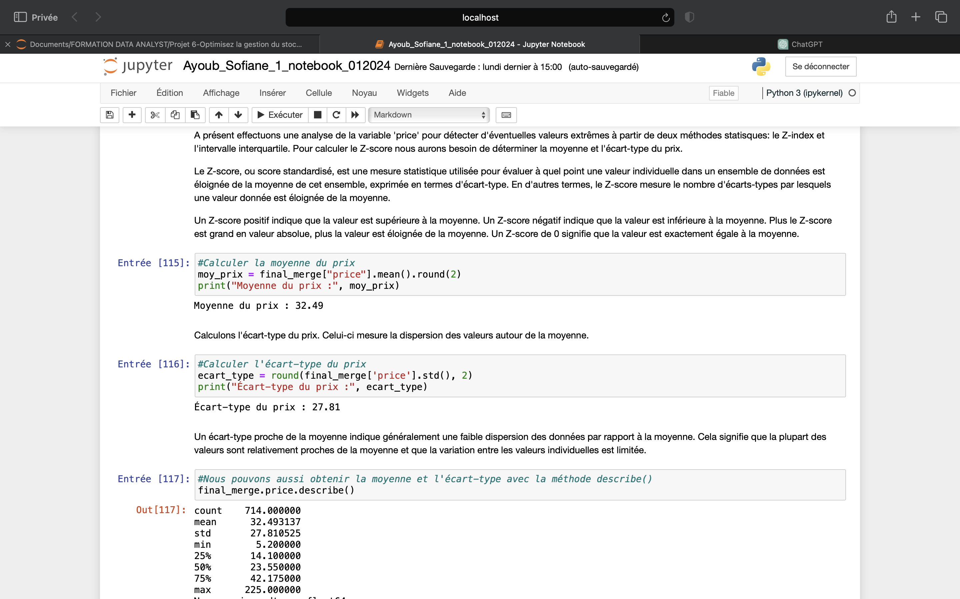
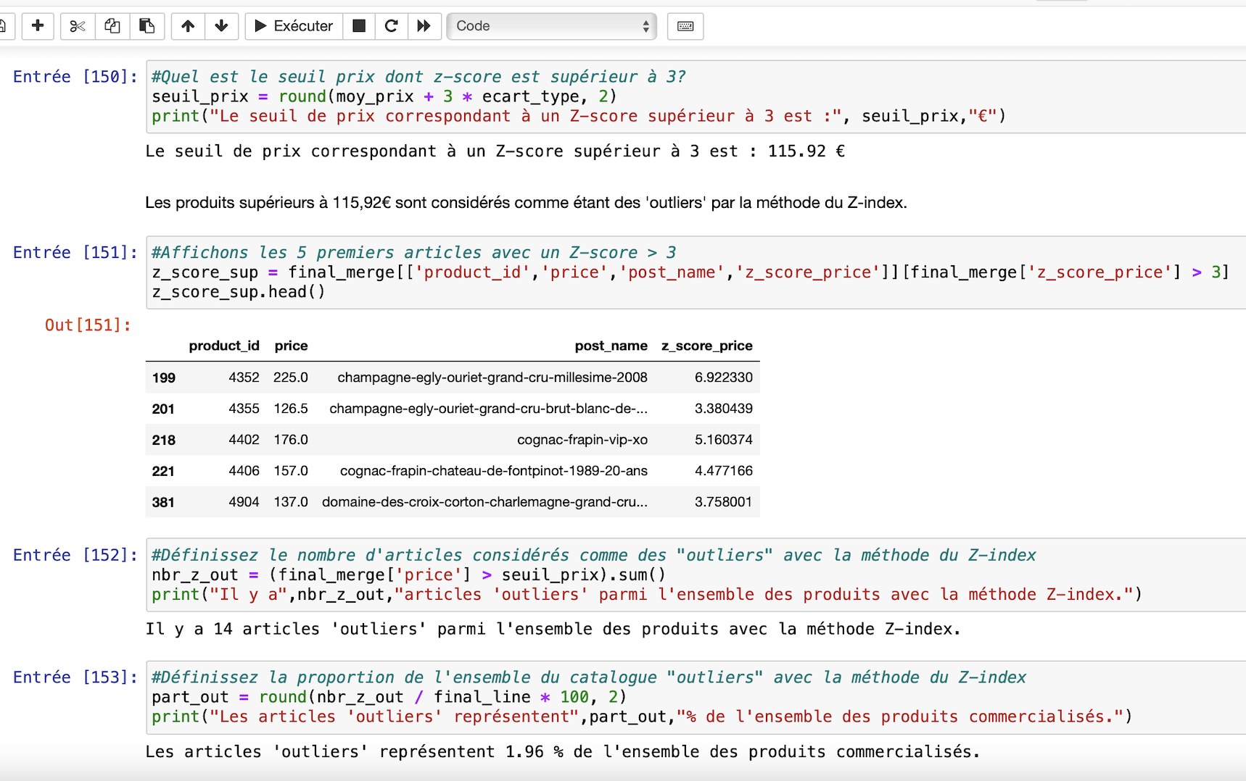

Slide 14
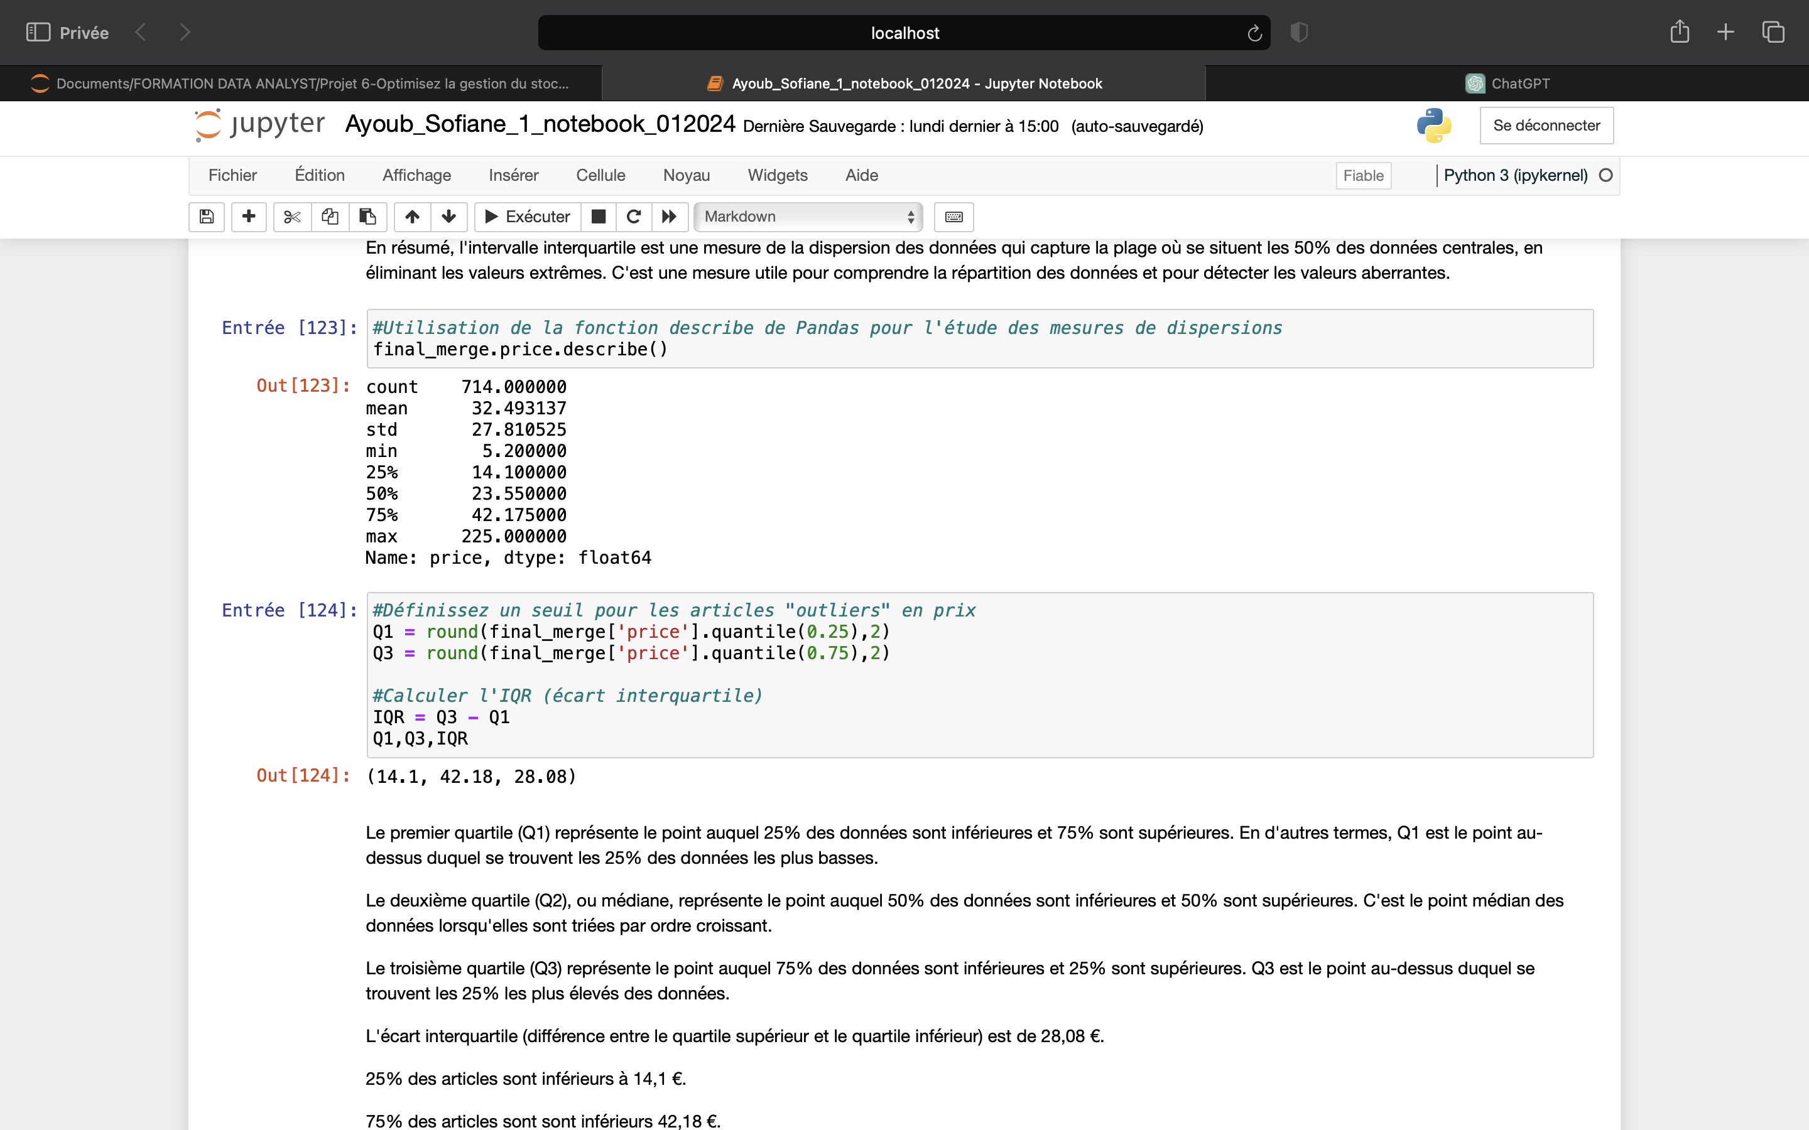
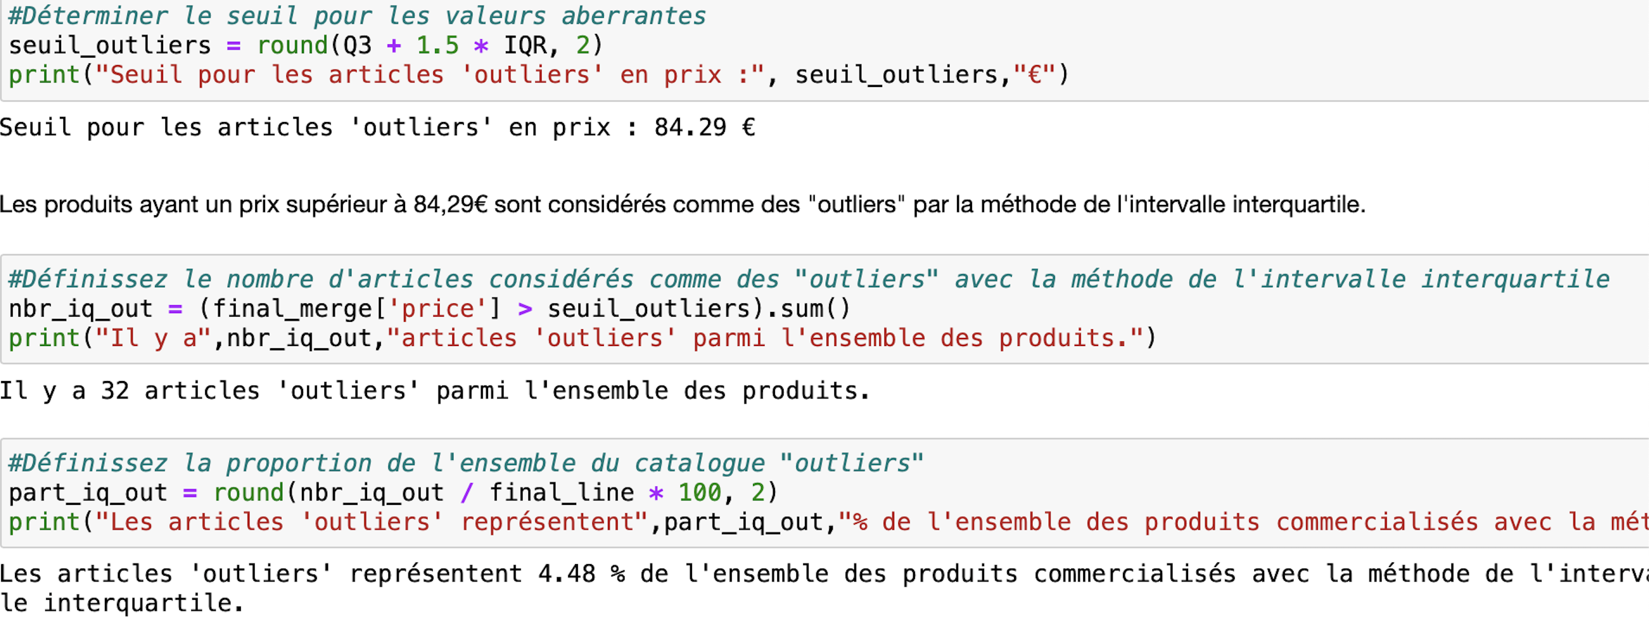

Slide 15
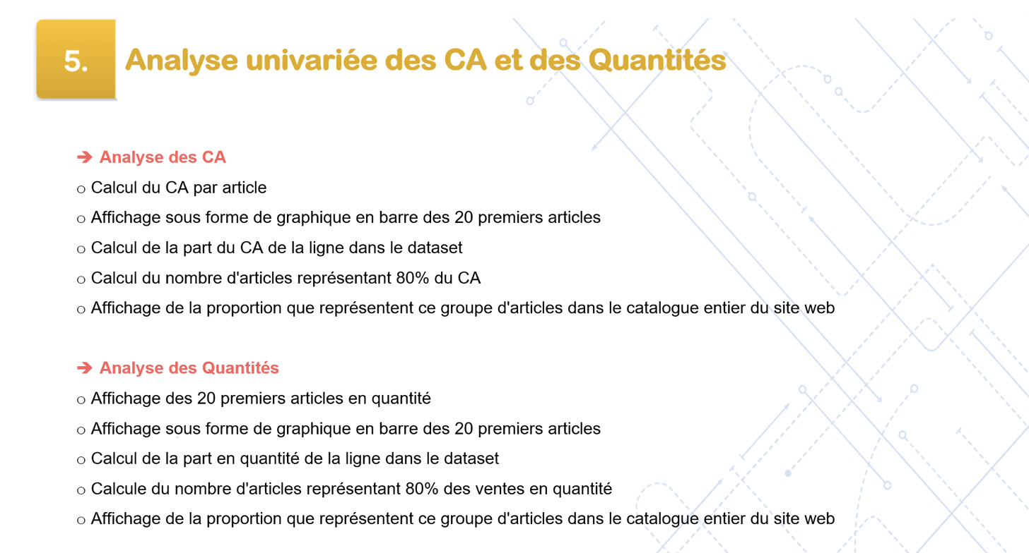

Slide 16
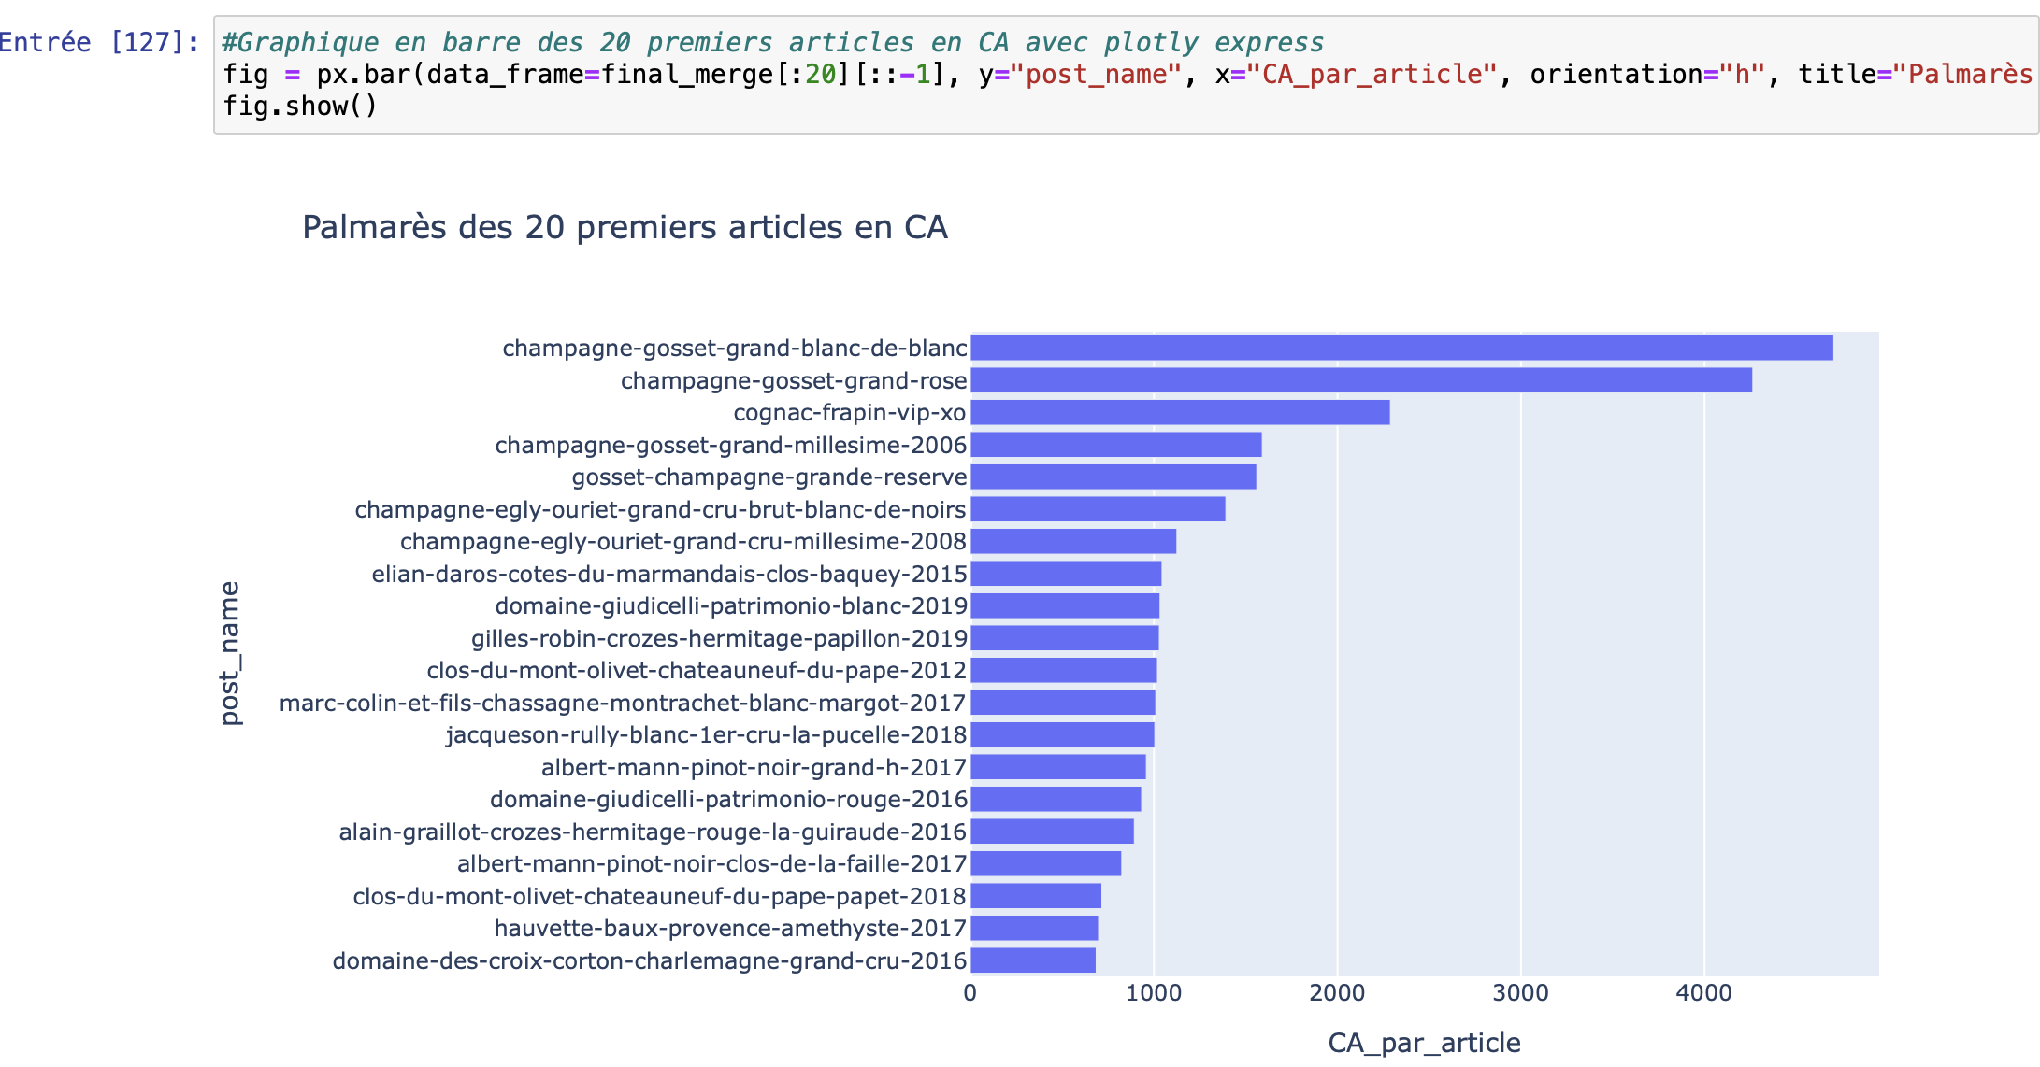

Slide 17
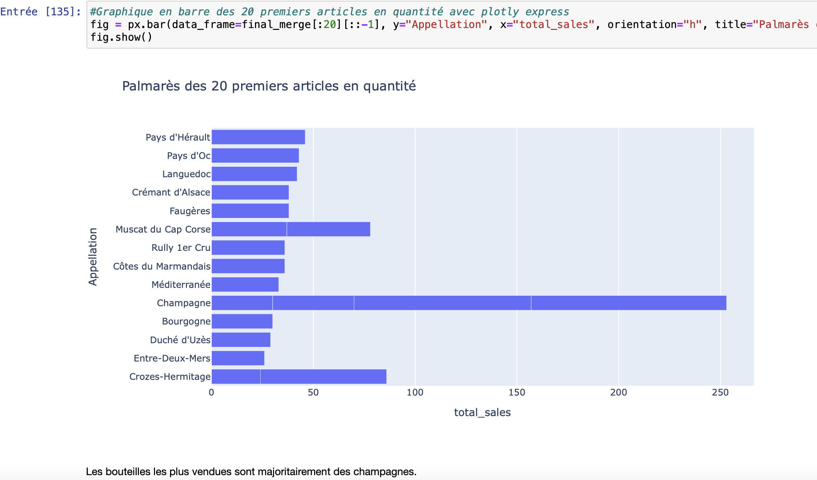

Slide 18
Conclusion & actions pour la suite
Nous avons observé les anomalies suivantes lors de notre analyse exploratoire : présence de doublons et de valeurs manquantes (ou nulles), redondance d’information et erreur de stock, produits sans codes articles vendus en ligne, produits avec codes articles non vendus sur le site web, articles sans correspondances.
L'analyse des prix a permis d'identifier des 'outliers' mais ces valeurs sont justifiées car elles correspondent à des grands crus (produits de luxe). Il n'y a donc pas d'erreurs de saisie au niveau des prix.
Par ailleurs, nous aurions pu avoir recours au Web Scraping pour collecter des données structurées manquantes et compléter davantage notre dataframe concernant les colonnes suivantes : Région, Domaine, Couleur, Cépage, Millésime etc.
Enfin, il serait judicieux d'automatiser la gestion des ventes en ligne en les incorporant dans l'ERP (enterprise resource planning) pour plus d'efficacité car le rapprochement manuel des deux bases peut comporter des risques en l'absence d'une certaine rigueur. La base finale comporte 714 produits répertoriés sur le site sur les 825 articles que nous vendons et cela peut être dû à un appairage incomplet. Nous pourrions par exemple attribuer un code sku aux produits qui n'en ont pas et revoir pourquoi certains produits ne sont pas commercialisés en ligne.

Slide 19
Point sur les compétences apprises
Identifier les problèmes de qualité de données afin de les corriger avant une analyse
-Détecter les anomalies comme la présence de doublons, valeurs nulles ou manquantes, erreurs typographiques, valeurs extrêmes (outliers).
Traiter les problèmes de qualité de données
-Suppression de colonnes et lignes inutiles, effectuer des opérations de filtrage du dataframe, élimination des doublons et des valeurs manquantes, recherche de clé candidate pour fusionner les fichiers.
Réaliser des analyses univariées afin de valider la qualité globale des données
-Utilisation de méthodes statistiques : identification par l’intervalle interquartile & Z-index
Découverte du langage Python (tuple, liste, dictionnaire, boucle, fonction) et des librairies Pandas (manipulation de données) & Plotly express (visualisation des données)

